Slide 1
ssm外卖网痁app-PPT

Slide 2
摘要：
随着我国经济迅速发展，人们对手机的需求越来越大，各种手机软件也都在被广泛应用，但是对于手机进行数据信息管理，对于手机的各种软件也是备受用户的喜爱，微信小程序被用户普遍使用，为方便用户能够可以随时进行小程序的相应信息内容的管理，特开发了基于微信小程序的学生公寓电费信息管理系统小程序。
学生公寓电费信息管理系统的设计主要是对系统所要实现的功能进行详细考虑，确定所要实现的功能后进行界面的设计，在这中间还要考虑如何可以更好的将功能及页面进行很好的结合，方便用户可以很容易明了的找到自己所需要的信息，还有系统平台后期的可操作性，通过对信息内容的详细了解进行技术的开发。
学生公寓电费信息管理系统平台开发使系统能够更加方便快捷，同时也促使学生公寓电费信息管理系统变的更加系统化、有序化。系统界面较友好，易于操作。具体在系统设计上，微信端使用微信开发者，后台也使用java技术在动态页面上进行了设计，Mysql数据库，是一个非常优秀的学生公寓电费信息管理系统
关键词：学生公寓电费信息管理系统 ；微信开发者 java语言 Mysql 数据库 SSM框架

Slide 3
课题目的和意义：
如今，随着移动用户端的普及，微信因为其简单，方便，并且用户体验度好，所以被称为现在聊天沟通的新宠，同时也被应用到更多的企业做宣传推广。截至2017年底，微信用户数突破10亿，包括银行、证券、快递服务、电子商务等越来越多的公司在微信平台上推出相应的服务平台，以适应用户新的行为习惯。微信平台的科研社交网络平台已是势在必行。计算机技术在现代管理中的应用，使计算机成为人们应用现代技术的重要工具。能够有效的解决用户管理便捷化的问题，提高效率。给用户提供最全面、最专业的数据管理信息，帮助他们了解最新详细信息，还有就是借助微信端，能够更好的满足用户的需求，为用户节省时间以达到省时又高效的目的。

Slide 4
研究的内容：
学生公寓电费信息管理系统从功能、数据流程、可行性、运行环境进行需求分析。对学生公寓电费信息管理系统的数据库、功能进行了详细设计，分析了主要界面设计和相关组件设计，学生公寓电费信息管理系统的具体实现进行了介绍。从数据库中获取数据、向数据库中写入数据，实现系统直接对数据库进行各种数据库查询、插入、删除、更新等操作，在网页中加入动态内容，从而实现学生公寓电费信息管理系统所需要的各种基本功能。

Slide 5
性能分析
学生公寓电费信息管理系统平台主要是为了提高用户的工作效率和更方便快捷的满足用户，更好存储所有数据信息及快速方便的检索功能，对学生公寓电费信息管理系统的各个模块是通过许多今天的发达学生公寓电费信息管理系统做出合理的分析来确定考虑用户的可操作性，遵循开发的系统优化的原则，经过全面的调查和研究。
学生公寓电费信息管理系统所要实现的功能分析，对于现在网络方便，学生公寓电费信息管理系统要实现管理员、公寓管理员、学生可以直接在平台上进行查看自己所需数据信息，这样既能节省管理的时间，不用再像传统的方式，如果用户想要进行交流信息，必须双方见面进行沟通交流所需的信息，由于很多用户时间的原因，没有办法进行见面沟通交流，真的很难满足用户的各种需求。所以学生公寓电费信息管理系统的开发不仅仅是能满足用户的需求，还能提高用户的使用率。所以系统管理必须要更快捷、有效、长期地为用户或潜在用户传递信息。建立一个学生公寓电费信息管理系统更好的交流平台，提高系统对用户交流后的信息服务的效率。此系统可以满足大多数用户所提出的问题，用户可以根据自身的需求获取相应的服务，为系统管理提供了快捷的途径。
学生公寓电费信息管理系统用户端要求在系统的安卓手机上可以运行，主要实现了线上购买和支付等相关信息的查看，并且根据需求进行对管理端；个人中心、公寓管理员管理、学生管理、楼层信息管理、用电情况管理、缴费清单管理、电费统计管理、公寓报修管理、系统管理，公寓管理员微信端；首页、用电情况、我的等，学生微信端：首页、用电情况、我的等主要功能模块的操作和管理。

Slide 6
系统结构图

Slide 7
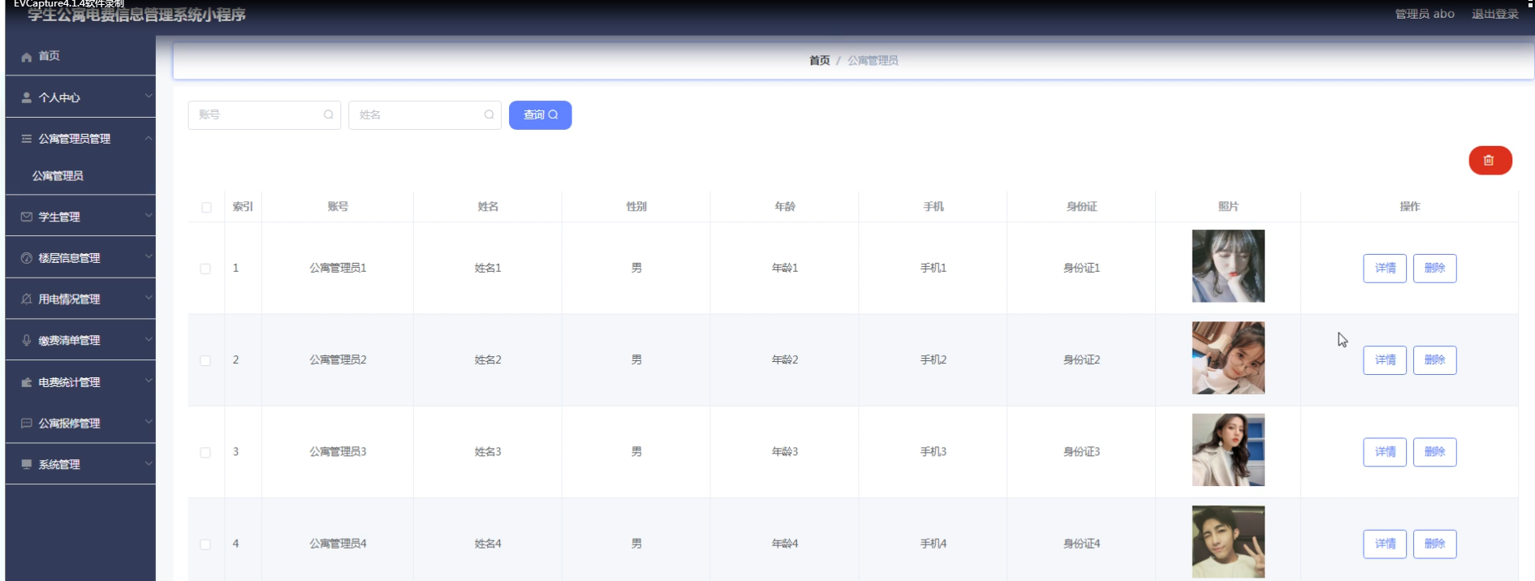
管理员功能模块
管理员进入到首页界面，通过界面的任务大厅，进入到系统可以进行查看个人中心、公寓管理员管理、学生管理、楼层信息管理、用电情况管理、缴费清单管理、电费统计管理、公寓报修管理、系统管理等功能模块，进行相对应操作。

Slide 8
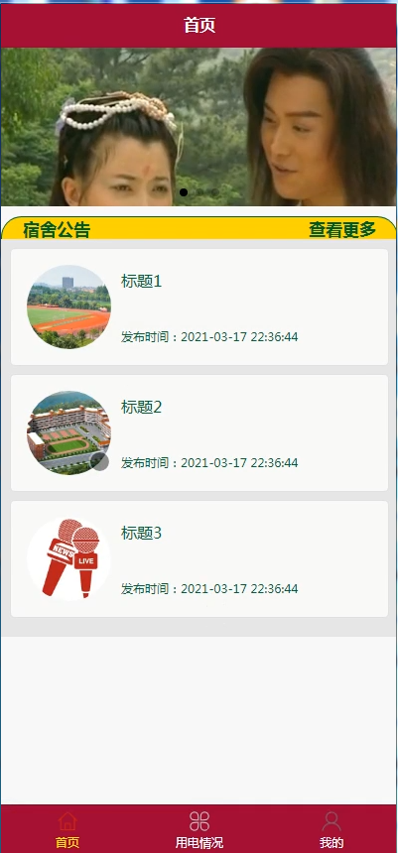
公寓管理员微信端功能模块
首页、用户登录到学生公寓电费信息管理系统客可以查看首页、用电情况、我的等功能模块，进行相对应操作.

Slide 9
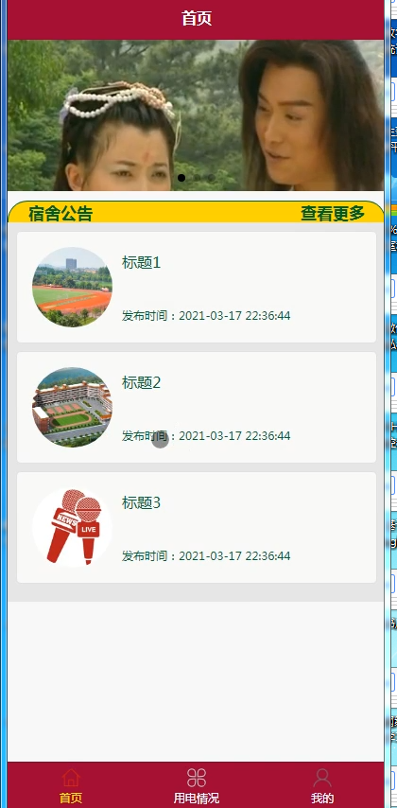
学生微信端功能模块
首页、用户登录到学生公寓电费信息管理系统客可以查看首页、用电情况、我的等功能模块，进行相对应操作

Slide 10
结论：
学生公寓电费信息管理系统的设计，通过互联网来解决实现信息化的网站系统，通过我四年所学的所有专业知识整合一起，进行对学生公寓电费信息管理系统进行开发设计，当然在真正着手来做的时候遇到了很多问题，一个是网站的技术问题，一个是自己之前没有单独开发过程序，动手实践比较少，面对问题的同时，自己的自信心也受到了一些打击，不过我也是快速的调整自己的状态，老师与同学讨论的方法解决了所有的困难。
毕业设计是我们所学知识应用的最佳体现，也是在考核我们四年中所学的所有的专业知识及技术应用情况，通过这样毕业设计可以更好的得到锻炼及对所学知识的复习及运用，也是一种训练和实践。学生公寓电费信息管理系统的实现，不仅巩固了我以前的知识，还对学到的知识通过结合技术进行详细了解，还结合了对跨学科效果的深入理解。
在以后我的工作中，我仍然会继续努力我的计算机方面的技术，让我在后期的平台开发中可以更好更快的实现需求功能。我相信自己可以胜任更多的好工作并在工作领域做出更大的贡献。
回顾毕业设计的整个过程，既付出了努力与汗水也收获了很多难以忘怀的美好经历。虽然在系统开发过程中经历了各种各样的困难，自己也在不断研究与探索，可是系统的实现仍有许多不足之处。但是经过系统编程工作让我有了更多的信心，我相信在未来的路上，我会走的更好。

Slide 11
参考文献：
[1] 杨文志. Google 小程序程序设计指南[M]. 北京：电子工业出版社，2018：10-100.
[2] 韩超，梁泉著. 小程序系统原理及开发要点详解 [M]. 北京：电子工业出版社，2019：50-150.
[3] 周元兴. Google入门与实例教程 [M]. 北京：电子工业出版社，2017：30-80.
[4]熊伟,叶淋玮. 我国虚拟旅游网站的功能评价研究[J]. 人文地理,2018,02:154-160.
[5]赵宣容. 计算机软件数据库设计的重要性以及原则探讨[J]. 电子技术与软件工程,2019,17:209.
[6]李凯,鹿艳晶.网站的设计与开发[J]. 软件导刊,2019,03:79-81.
[7]白凯,吕洋洋,李薇薇.网站信息类型、品牌与服务保证对网站信任的影响[J]. 旅游学刊,2019,03:91-99.
[8]郝进义. 数据库设计规范及设计技巧研究[J]. 计算机光盘软件与应用,2017,12:176-177.
[9]赵春燕. 网站优化深度研究[J]. 信息安全与技术,2019,01:61-63.
[10] 靳岩. 小程序 开发入门与实战 [M]. 北京：人民邮电出版社，2019：10-50.
[11] 余志龙 陈昱勋. Google 小程序 SDK开发范例大全 [M]. 北京：人民邮电出版社，2019：30-70.
[12] 杨丰盛. 小程序应用开发揭秘 L004 [M]. 北京：机械工业出版社，2018：43-65.
[13] 吴亚峰，苏亚光. 小程序 2.0系统开发实战宝典 [M]. 北京：人民邮电出版社，2019：15-30.
[14] 郭宏志.小程序应用开发详解 [M]. 北京：电子工业出版社，2017：22-300.
[15] 陈昱，江兰帆.基于Google 小程序平台的应用程序开发和研究[J].福建电脑，2018（11）：156-157.
[16] 杨丰盛.小程序应用开发揭秘[M] 第一版.北京：机械工业出版社，2019年.7页
[17] 姚昱旻,刘卫国.学生公寓电费信息管理系统 的架构与应用开发研究[J].计算机系统应用,2018(11):110-1
[18] 姚昱旻,刘卫国.小程序 与J2ME 平台间即时通信的研究与实现[J].计算机系统应用,2018(12):118-120
[19] 公磊,周聪.基于小程序 的移动终端应用程序开发与研究[J].计算机与现代化,2018(8):86-89.
[20]范佳佳,叶继元. 21世纪以来网站评价研究进展与趋势[J]. 中国图书馆学报,2019,02:92-106.
[21]廉同辉,余菜花,宗乾进. 我国旅游网站的网络结构研究——基于社会网络分析法[J]. 旅游科学,2019,06:80-88.
[22]莫祖英,马费成. 数据库信息资源内容质量用户满意度模型及实证研究[J]. 中国图书馆学报,2019,02:85-97.
[23]李志义,义梅练. 基于用户体验的网站优化研究综述[J]. 情报科学,2018,11:150-154.
[24]Dong Qiu,Bixin Li,Hareton Leung. Understanding the API usage in Java[J]. Information and Software Technology,2018,73:.

Slide 12
谢谢大家！

